Slide 1


O PROBLEMA
SISTEMA DE AVALIAÇÃO GOVERNAMENTAL
01/08
POLÍTICA
SEM AVALIAÇÃO
Questão central:
GOVERNOS CUMPREM MANDATOS INTEIROS SEM QUALQUER AVALIAÇÃO FORMAL. A POPULAÇÃO SÓ PODE SE MANIFESTAR NAS URNAS APÓS ANOS DE GESTÃO, SEM MECANISMOS DE CORREÇÃO DE RUMO.
DISPUTA BASEADA EM NARRATIVA, NÃO EM DADOS

Slide 2




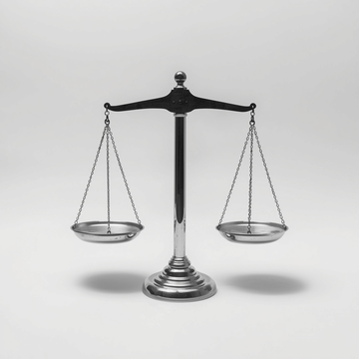
IDEIA CENTRAL
PROPOSTA DE REFORMA
SISTEMA DE AVALIAÇÃO DE GOVERNO
02\08
A PROPOSTA É SIMPLES E DIRETA: TRANSFORMAR A FORMA COMO AVALIAMOS NOSSOS GOVERNANTES.
• MANDATO DE 5 ANOS — TEMPO SUFICIENTE PARA IMPLEMENTAR POLÍTICAS PÚBLICAS CONSISTENTES
• FIM DA REELEIÇÃO — FOCO EM GOVERNAR, NÃO EM CAMPANHAS PERMANENTES
• AVALIAÇÃO NO MEIO DO CICLO — O POVO DECIDE SE O GOVERNO CONTINUA NO CAMINHO CERTO
02\08

Slide 3

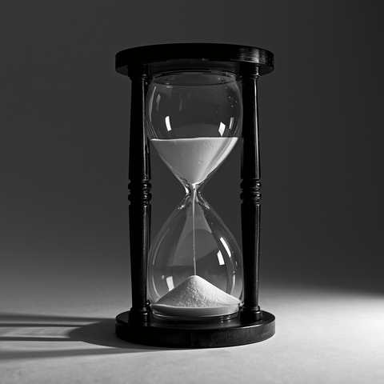
PROPOSTA DE GOVERNO
SISTEMA DE AVALIAÇÃO INTERMEDIÁRIA
03/08
O CHECKPOINT
2,5 ANOS
ELEIÇÕES LEGISLATIVAS INTERMEDIÁRIAS OCORREM SIMULTANEAMENTE, PERMITINDO REAVALIAÇÃO POPULAR DO GOVERNO EM EXERCÍCIO.
O DIFERENCIAL
ESTE É O DIFERENCIAL DA PROPOSTA: O POVO TEM VOZ NO MEIO DO MANDATO, NÃO APENAS NO FIM.

Slide 4




CREDIBILIDADE E TRANSPARÊNCIA
SISTEMA DE AVALIAÇÃO INTERMEDIÁRIA
04\08
BASE DE DADOS
04\08
IBGE
ABNT
TRANSPARÊNCIA
VERIFICAÇÃO
Dados Oficiais
Padronização
Acesso Público
Auditoria Cidadã
Fonte primária de estatísticas públicas do Brasil, garantindo informações confiáveis e verificáveis.
Normas técnicas brasileiras que asseguram metodologia consistente e comparável.
Todos os dados disponíveis para consulta pública, sem restrições de acesso.
Qualquer cidadão pode verificar e auditar as informações utilizadas na avaliação.

Slide 5

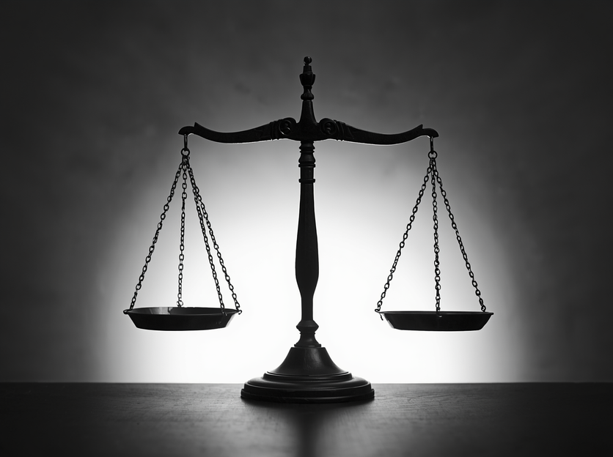

SISTEMA DE AVALIAÇÃO GOVERNAMENTAL
COMO O PODER EVOLUI NO MANDATO
05\08
EXECUÇÃO PLENA NO INÍCIO DO MANDATO: GOVERNO COM TOTAL AUTONOMIA PARA IMPLEMENTAR SEU PLANO. PERÍODO DE AÇÃO E CONSTRUÇÃO DE POLÍTICAS PÚBLICAS SEM INTERFERÊNCIAS ELEITORAIS.
AVALIAÇÃO INTERMEDIÁRIA AOS 2,5 ANOS: CHECKPOINT DEMOCRÁTICO ONDE O POVO AVALIA RESULTADOS. GOVERNABILIDADE AJUSTADA NO FIM: MANDATO FINALIZA COM LEGITIMIDADE RENOVADA OU CORRIGIDA.
3 FASES
COMO O PODER MUDA

Slide 6

VERSÃO
POPULAR
AVALIAÇÃO DE GOVERNO
a
SISTEMA DE AVALIAÇÃO INTERMEDIÁRIA
06\08
"O POVO NÃO VOTA SÓ QUEM ENTRA."
ESSA FRASE RESUME O ESPÍRITO DA PROPOSTA. HOJE, O CIDADÃO ESCOLHE UM GOVERNANTE E SÓ PODE OPINAR NOVAMENTE APÓS ANOS DE MANDATO COMPLETO.
COM O CHECKPOINT INTERMEDIÁRIO, O VOTO GANHA CONTINUIDADE. O POVO PASSA A TER VOZ NO MEIO DO CAMINHO, NÃO APENAS NO INÍCIO.
"O POVO VOTA SE CONTINUA."
PENSE COMO UM PERÍODO DE EXPERIÊNCIA NO TRABALHO. NINGUÉM É EFETIVADO SEM AVALIAÇÃO. POR QUE SERIA DIFERENTE NA POLÍTICA?
O GOVERNO PRECISA PROVAR QUE MERECE CONTINUAR. SE NÃO ENTREGA RESULTADOS, O POVO AJUSTA O RUMO ATRAVÉS DAS ELEIÇÕES LEGISLATIVAS INTERMEDIÁRIAS.
06\08
Analogia:
Conceito:
PERÍODO DE EXPERIÊNCIA
DEMOCRACIA CONTÍNUA

Slide 7




O QUE MUDA
MUDANÇAS PRÁTICAS
SISTEMA DE AVALIAÇÃO INTERMEDIÁRIA
07\08
MAIS TRANSPARÊNCIA
DADOS OFICIAIS PADRONIZADOS PERMITEM QUE QUALQUER CIDADÃO ACOMPANHE O DESEMPENHO DO GOVERNO. ACCOUNTABILITY REAL E MENSURÁVEL PARA TODA A SOCIEDADE.
07\08
MENOS CAMPANHA PERMANENTE
POLÍTICOS FOCAM EM GOVERNAR, NÃO EM SE REELEGER. O FIM DA REELEIÇÃO ELIMINA A NECESSIDADE DE CAMPANHA CONTÍNUA DURANTE O MANDATO.
MAIS COBRANÇA POR RESULTADO
COM AVALIAÇÃO INTERMEDIÁRIA, O GOVERNO PRECISA ENTREGAR RESULTADOS CONCRETOS. A POPULAÇÃO COBRA COM BASE EM DADOS, NÃO EM PROMESSAS.
Impacto:
DEMOCRACIA COM RESULTADOS

Slide 8
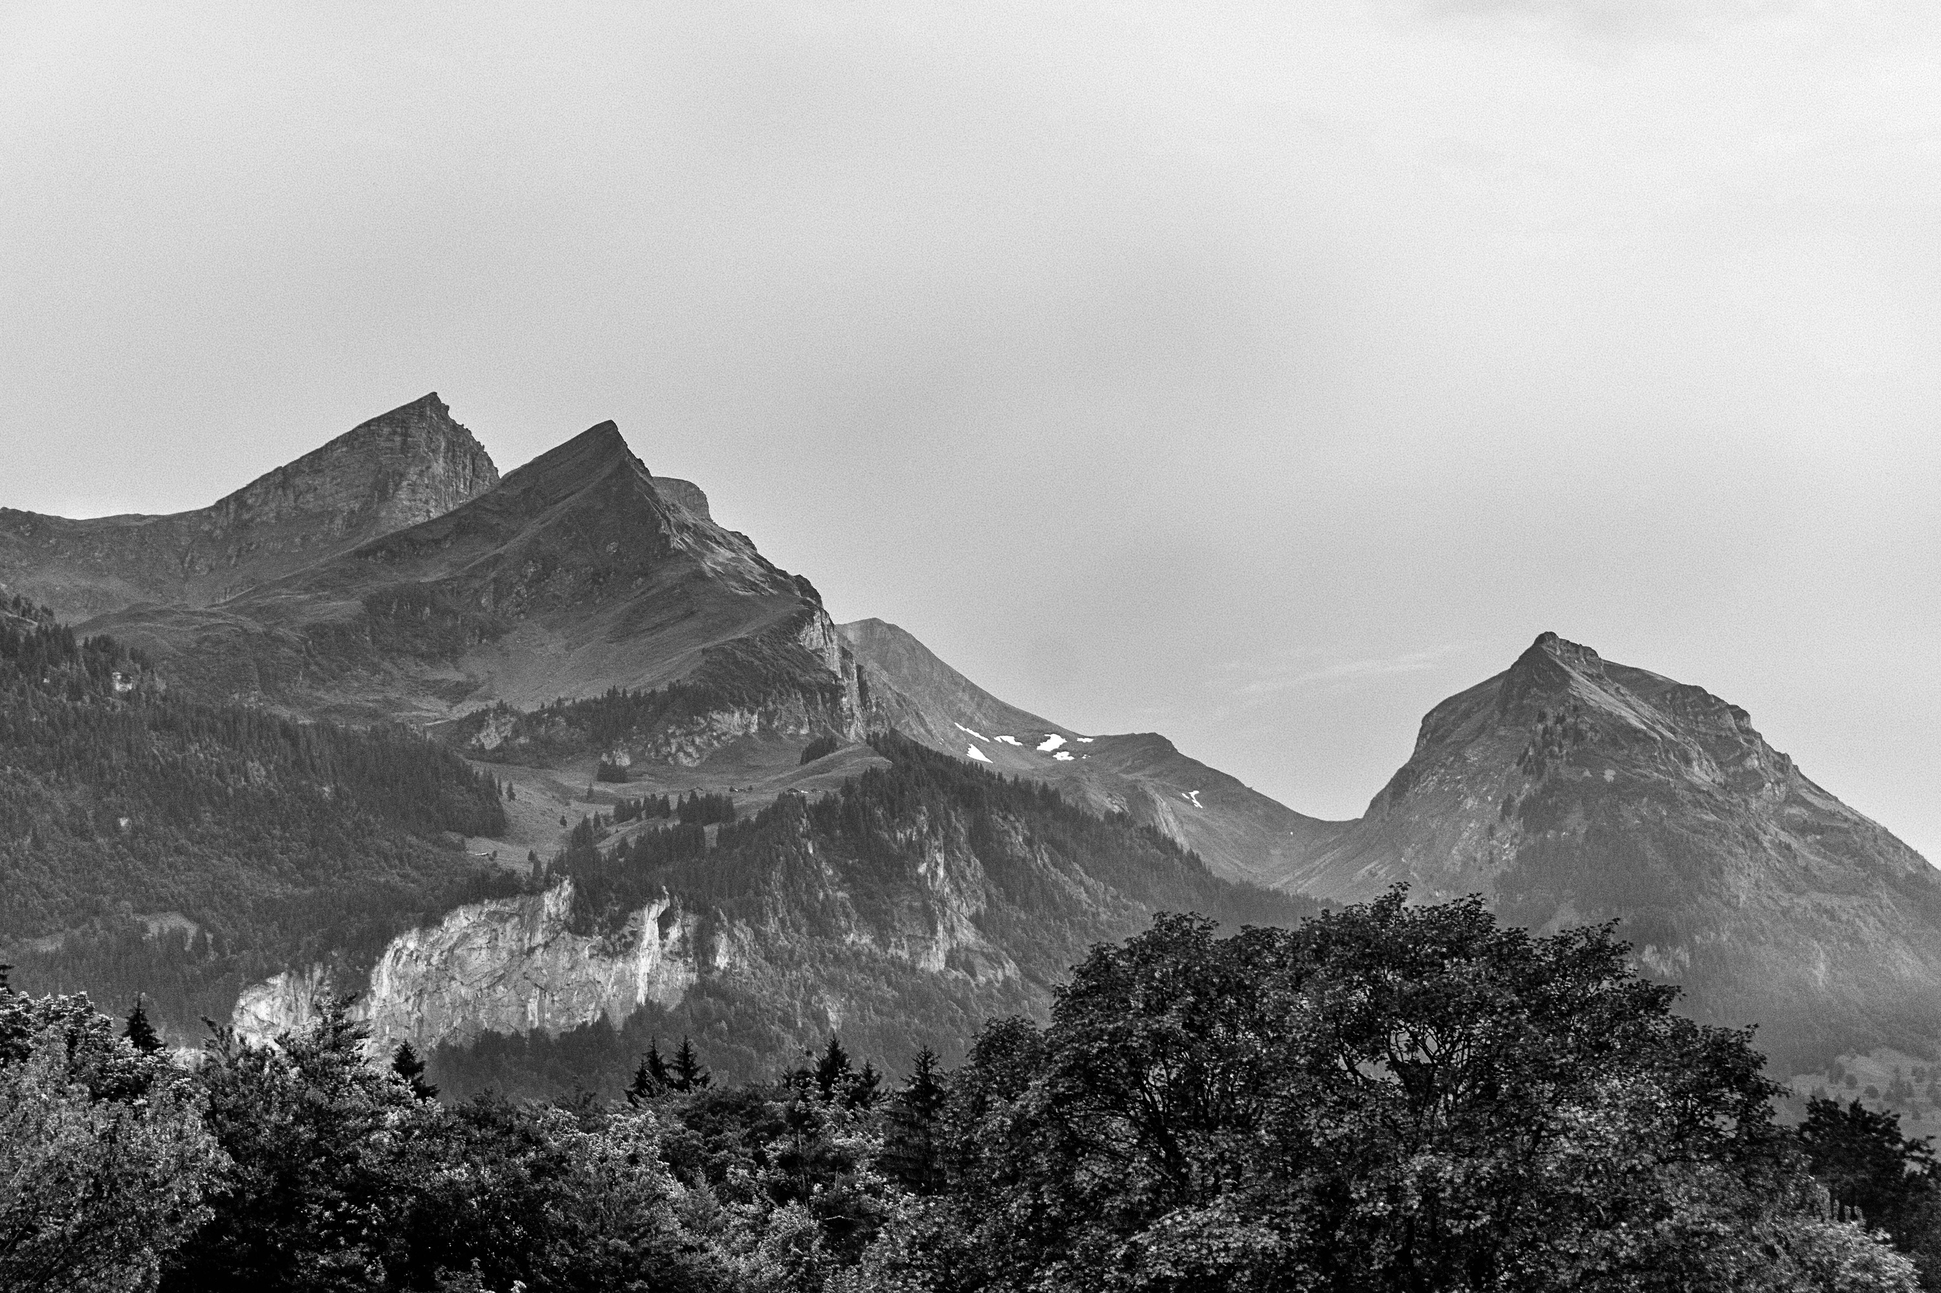

DEMOCRACIA
"DEMOCRACIA NÃO É SÓ ESCOLHER GOVERNOS. É PODER REAVALIÁ-LOS NO MEIO DO CAMINHO."

